Slide 1

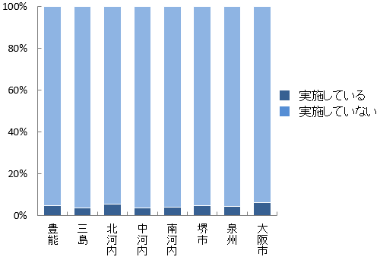
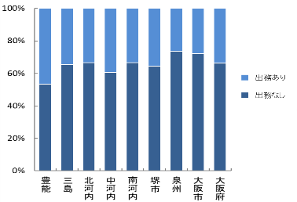
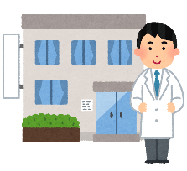

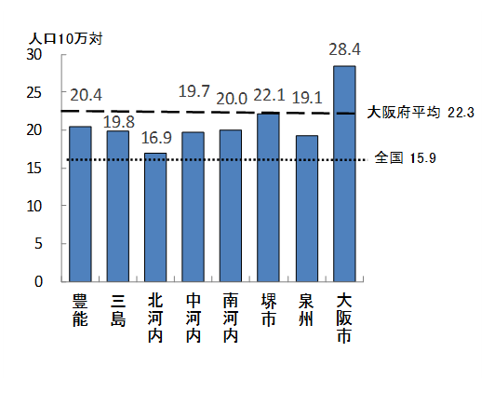
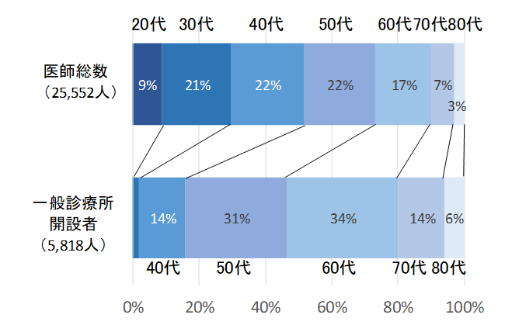
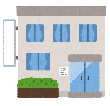
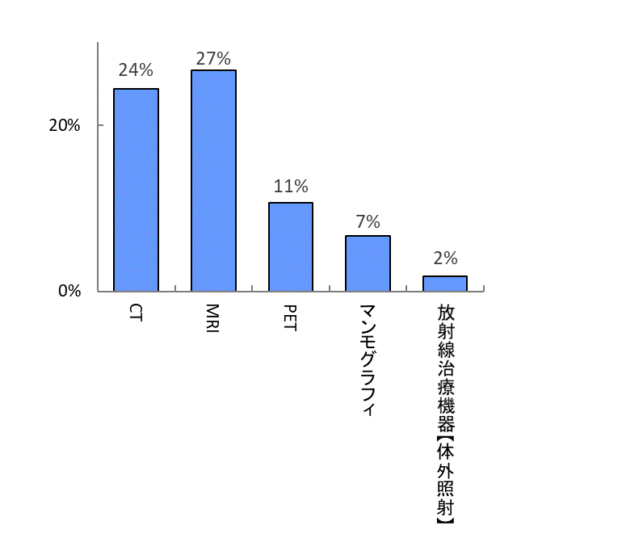
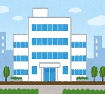
大阪府外来医療計画 【概要】
１ 外来医療計画とは
外来医療にかかる大阪府内の状況
● 記載事項
● 一般診療所医師の状況
「外来医療に係る医療提供体制の確保に関する事項」（医療法第30条の4第2項第10号）
第７次大阪府医療計画に追加
・地域間で診療所医師には偏在があり、豊能と大阪市が外来医師多数区域となっている。
● 計画の期間
令和２（2020）年度から令和５（2023）年度の４年間
２ 計画の取組
医療関係者の地域医療に関する知識の向上、地域医療への協力の啓発を図り、
地域医療に対する行動変容を促す
● 外来医療機能等にかかる状況
（１）外来医療機能を「見える化した情報」の医療関係者への周知
・時間外の外来診療、在宅医療（訪問診療）、産業医、学校医は、地域の医師によって
支えられているが、一般診療所医師は60代以上が約半数を占め、新規開業者の地域
医療への協力が必要。
（２）新規開設者への対応（一般診療所）
◆一般診療所の時間外診療（日曜日・祝日）状況（令和元年)
◆学校医の出務の有無（令和元年）
◆診療所開設後の「地域医療への協力に関する意向書」の提出を依頼
新規開設者
意向書の提出
保健所
【各二次医療圏】
医療・病床懇話会（部会）/保健医療協議会
◆人口10万対訪問診療実施施設数（平成29年）
◆年齢別医師の状況（平成30年）
【意向書の報告内容】
・在宅医療への協力
・休日夜間急患センターへの出務
・産業医活動への協力
・学校医活動への協力
・予防接種実施の協力等
医療機関別の意向書の報告状況を
保健所等から報告
＜外来医師多数区域（豊能・大阪市）のみ＞
報告内容等について確認が必要な場合、保健医療協議会への出席依頼
【目標】地域医療への協力に関する意向書の認知度100％
（３）医療機器の新規購入・更新医療機関への対応 （一般診療所・病院）
● 医療機器の配置状況等
◆ 「医療機器の共同利用に関する意向書」の提出を依頼
・府内医療機関の人口当たりの医療機器数は、
全国と大きな差はない。
・ＣＴ・ＭＲＩ等の医療機器は、20％強の
一般診療所が共同利用の希望がある。
医療機関
意向書の提出
【各二次医療圏】
医療・病床懇話会（部会）/保健医療協議会
◆調整人口当たりの医療機器保有台数
◆医療機器別共同利用の希望一般診療所数の割合（令和元年）
保健所
【意向書の報告内容】
医療機器共同利用の意向
（対象機器）
・ＣＴ ・ＭＲＩ
・ＰＥＴ ・放射線治療機器
・マンモグラフィ
医療機関別の意向書の報告状況を
保健所等から報告
報告内容等について確認が必要な場合、保健医療協議会への出席依頼
【目標】医療機器の共同利用に関する意向書の認知度100％

